Slide 1
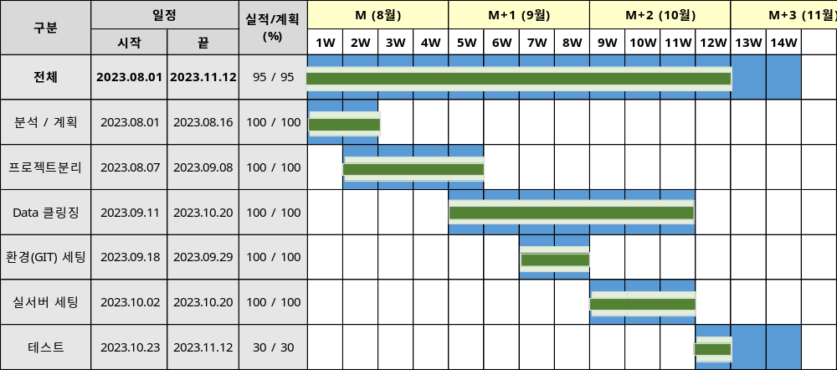
프로젝트명 | OK플라자 클라우드 이전 | 일자 | 2023년 10월 26일
보고기간 | 2023.10.23 ~ 2023.10.27 | 작성자 | 강용준
실행 공정율 | 95% | 계획 공정율 | 95%
1. 전체 일정

Slide 2
2. 주간 업무실적 및 차주 계획
구분 | 금주 실적 (2023.10.23 ~ 2023.10.27 : 12주차) | 차주 계획 (2023.10.30 ~ 2023.11.3 : 13주차)
실행 | 테스트 테스트 Case 작성 클라우드 이전 시험 항목 절차 및 결과서 작성 실서버 세팅 Was 에서 BI(Image/Batch)서버에 네트워크 드라이브 설정 작업 (AWS, 팬택 인프라서비스, 비트큐브 동시 작업) | 테스트 클라우드 이전 시험 항목 절차 및 결과서 작성 시험 항목 테스트 테스트 결과 수정 작업

Slide 3
3. 요청 사항
제목 | 내용
4. 전달 사항
제목 | 내용 | 일자
오픈 일자 | OK플라자 10월 정산으로 오픈 일자를 11/5(일) => 11/12(일)로 진행 예정(윤찬혁 Mg) | 전화 수신 10/20
네트워크 설정 | Was에서 BI(Image/Batch) 서버로의 네트워크 드라이브 설정이 안되어서 AWS, 팬택인프라서비스, 비트큐브 서로 공조하면 작업 진행 중…
5. Issue/Risk 관리
Issue / Risk | 제기일 | 이슈 | 계획 종료일 | 완료일

